Slide 1
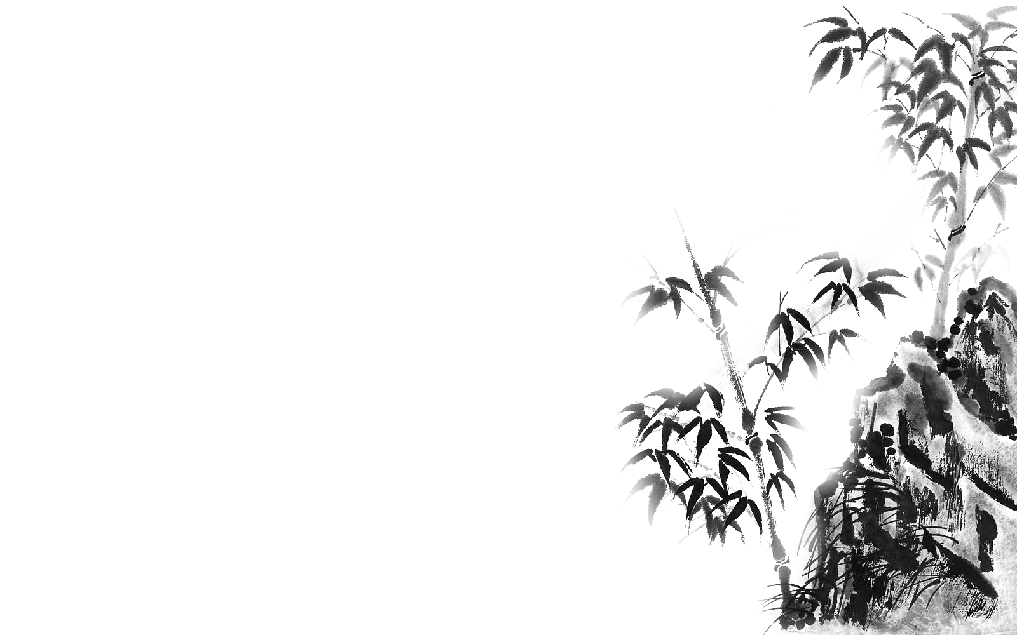
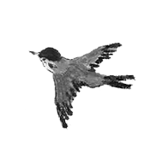

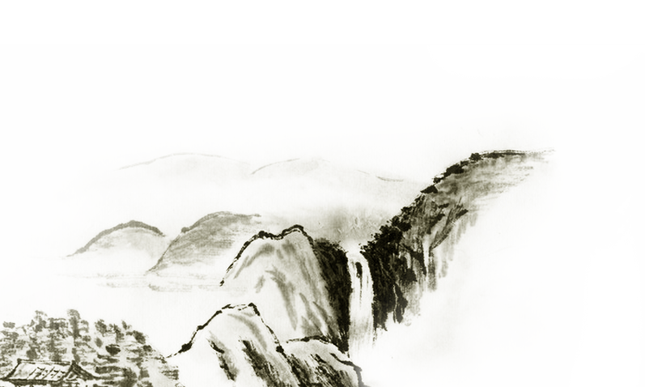
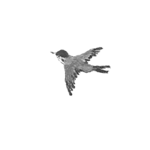
第7讲
队列

Slide 2
问题1：什么是队列，队列操作的特殊性？
  限定仅在表的一端进行插入操作，另一端进行删除操作的线性表
    允许插入的一端—队尾
    允许删除的一端—队首
    不含元素的空表称空队列

Slide 3
问题2：为什么要定义队列这种特殊的线性表？
  队列的访问特性
    先进先出（FIFO）
  当我们在实际应用中遇到这样的访问特性时，注意使用堆栈。
出队
a1 a2 a3…………………….an
入队
front
rear
队列Q=(a1,a2,……,an)

Slide 4
问题3：队列的有哪些应用？

Slide 5
问题4：队列ADT定义？
ADT queue
{
数据对象：D={a_{i}| a_{i} ∈ElementType,i=1,2,...,n,n>=0}
数据关系：R=｛< a_{i-1}, a_{i} >| a_{i-1}, a_{i} ∈ D, i=1,2,...,n｝
基本操作：
Init queue(&Q)
操作结果：构造一个空队列Q 。
Destroy queue （& Q ）
初始条件：队列S已经存在。
操作结果：销毁队列S，归还内存空间。
int queue Empty（ Q ）
初始条件：队列S已经存在。
操作结果：如果队列为空返回1，否则返回0。
delete queue （& Q ，elemtype &e）
初始条件：队列S已经存在、非空。
操作结果：将队首元素出队给e（删除队首元素给e）。
insert queue （ & Q ，elemtype e）
初始条件：队列S已经存在。
操作结果：将元素e入队（将元素e插入队尾）。
}
}

Slide 6
问题5：能否用ADT queue解决排队问题？请画出流程

Slide 7
问题6：链队列（利用链表存储队列）
  链队列就是链表，只不过操作特殊。
  参见链表类型实现链队列类型定义
typedef struct Queuenode
{
QElemType data;
struct Queuenode *next;
}Qnode,*QueuePtr;
Typedef struct{
QueuePtr front;
QueuePtr rear;
}LinkQueue;

Slide 8
头结点
队头
队尾
front
…...
^
rear
设队首、队尾指针front和rear,
front指向头结点，rear指向队尾

Slide 9
Qnode *deletequeue(LinkQueue &LQ)
{
Qnode *p;
if(LQ.front==LQ.rear)
{
cout<<"Queue is empty!\n";
return;
}
p=LQ.front->next;
LQ.front->next=p->next;
if(LQ.front->next==null)
{
LQ.rear=LQ.front;
}
return p;
}

Slide 10
void insertQueue(LinkQueue &LQ,int e)
{
Qnode *p;
p=(Qnode *)malloc(sizeof(Qnode));
p->next=LQ.rear->next;
LQ.rear->next=p;
LQ.rear=p;
}

Slide 11
问题7：顺序队列（利用顺序表存储队列）
  顺序队列就是顺序表，只不过操作特殊。
  参见顺序表类型实现顺序队列类型定义
#define Queue_INIT_SIZE 100;
#define QueueINCREMENT 10;
Typedef struct {
SElemType *base;
int rear,front;
int Queuesize;
}SqQueue;

Slide 12
5
4
3
2
1
0
SQ.front==SQ.rear
队空

Slide 13
  队列的顺序表示和实现
    实现：用一维数组实现sq[M]
rear
5
5
5
J6
5
4
4
4
J5
4
3
3
3
J4
3
rear
rear
J3
2
J3
2
2
front
2
rear
front
1
J2
1
front
J2
1
1
rear
J1
front=0
rear=0
0
J1
0
front
0
0
队空
front
J1,J2,J3入队
front
J1,J2,J3出队
J4,J5,J6入队
设两个指针front,rear,约定：
rear指示队尾元素；
front指示队头元素位置
初值front=rear
空队列条件：front==rear
入队列：base[++rear]=x;
出队列：x=base[++front];

Slide 14
问题7：顺序队列出现什么问题？
  假溢出
  如何解决？
    队首固定，每次出队剩余元素向下移动——浪费时间
    循环队列，基本思想：把队列设想成环形，让base[0]接在sq[M-1]之后，若rear+1==M,则令rear=0;

Slide 15
解决思路：利用“模”运算实现环
  入队： rear=(rear+1)%M; base[rear]=x;
  出队： front=(front+1)%M; x=base[front];
  队满、队空判定条件？
解决方案：
  1. 另外设一个标志以区别队空、队满
  2.少用一个元素空间：
    队空：front==rear
    队满：(rear+1)%M==front

Slide 16
课后作业：完成循环队列的基本操作。

